Slide 1
Ecrans de signature UniverSign
Mars 2021

Slide 2
Processus de signature

Slide 3
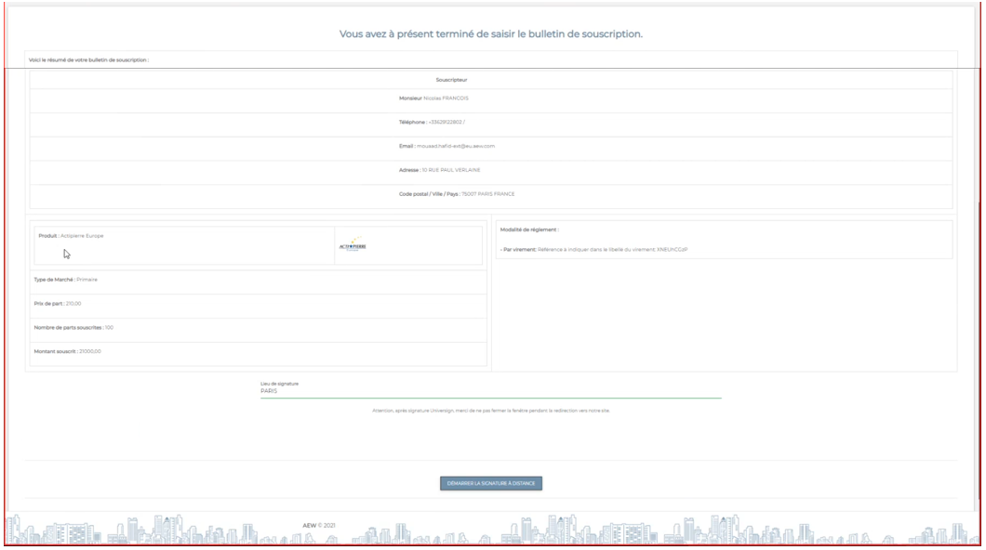
Etapes de signature : Le conseiller démarre le processus de signature électronique

Slide 4
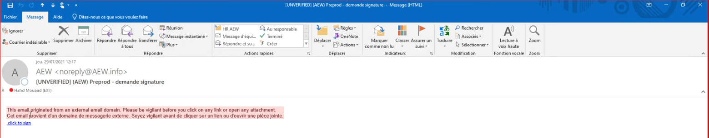

Etapes de signature : envoi par mail au client du lien de signature

Slide 5
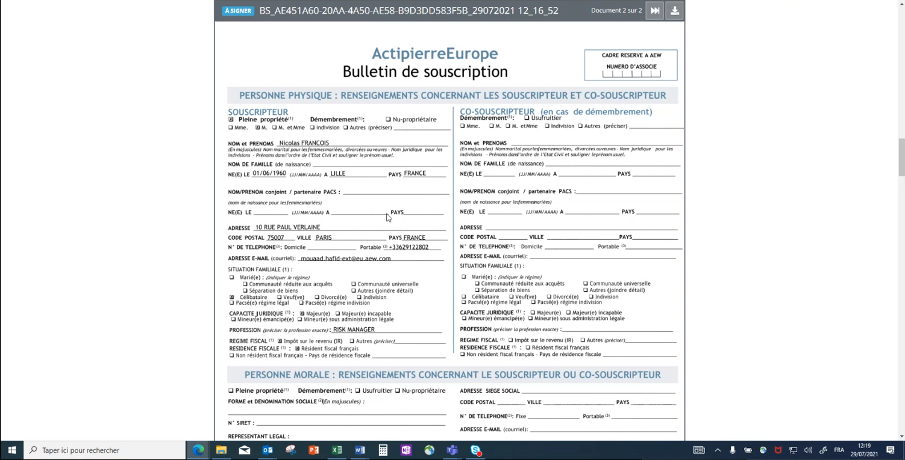
Ecrans AEW : visualisation du bulletin de souscription

Slide 6
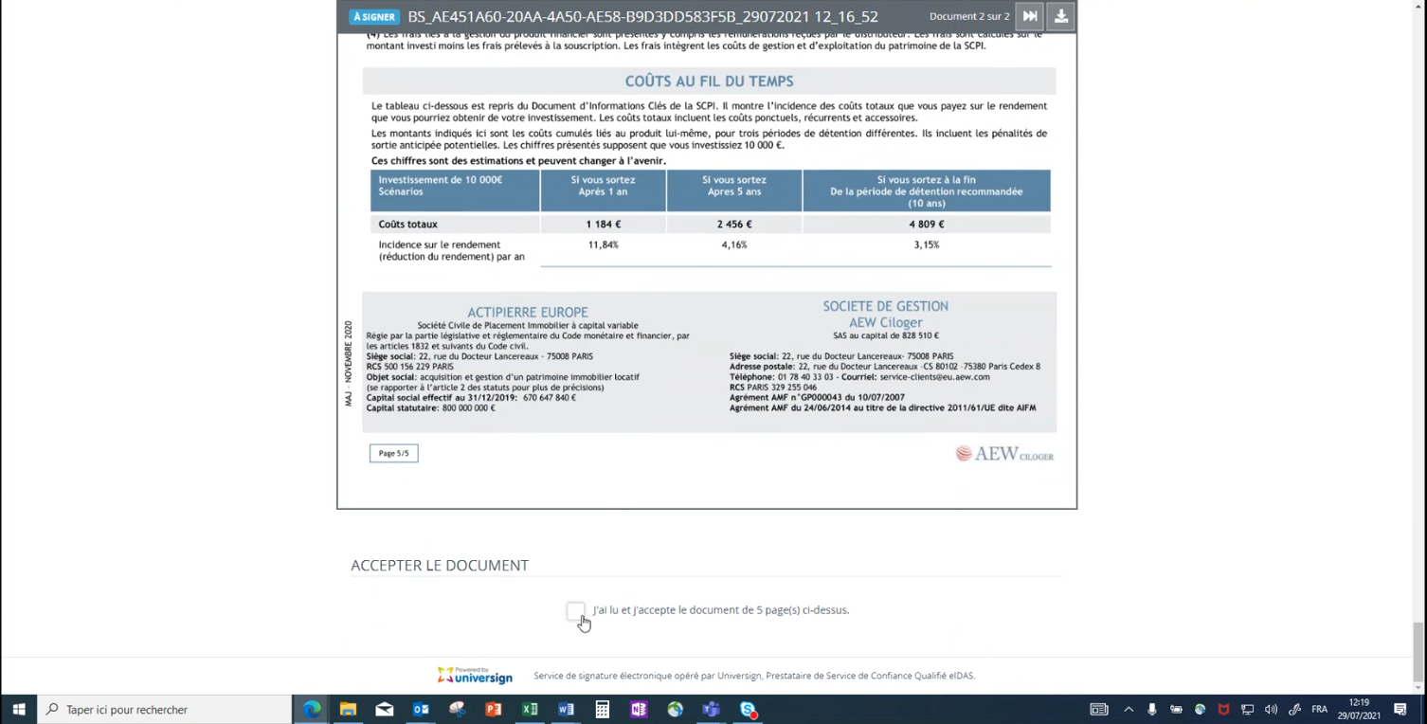
Ecrans AEW

Slide 7
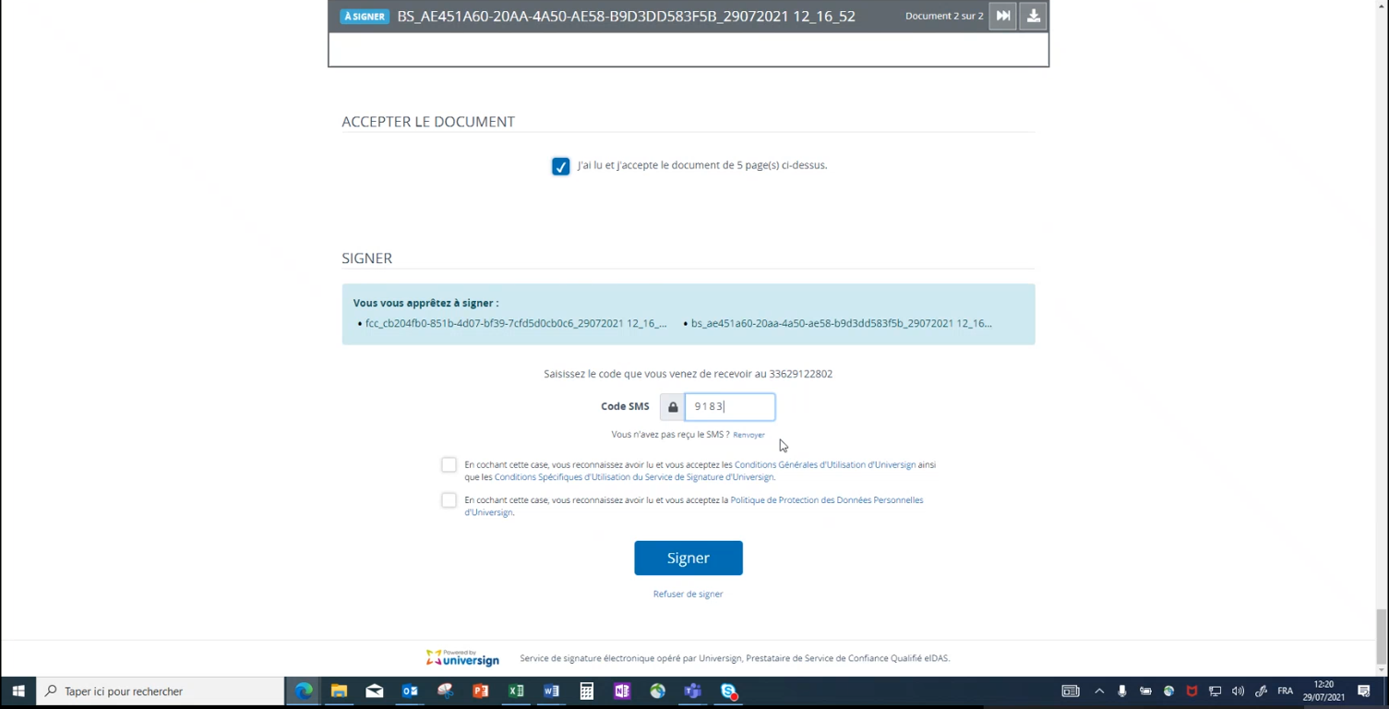
Ecrans AEW : en cliquant sur "j’ai lu et j’accepte " envoi d’un SMS
Point d’attention : informer le client d’attendre le reroutage pour quitter la page

Slide 8
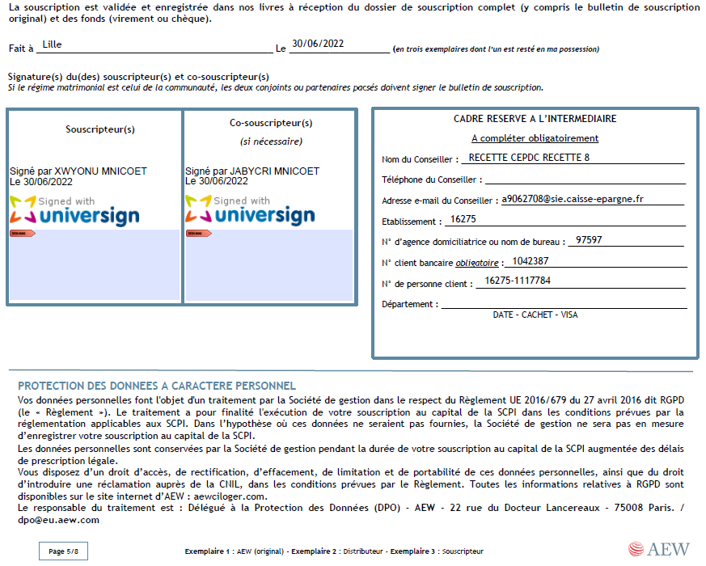
Ecrans AEW : Horodatage bulletin de souscription

Slide 9
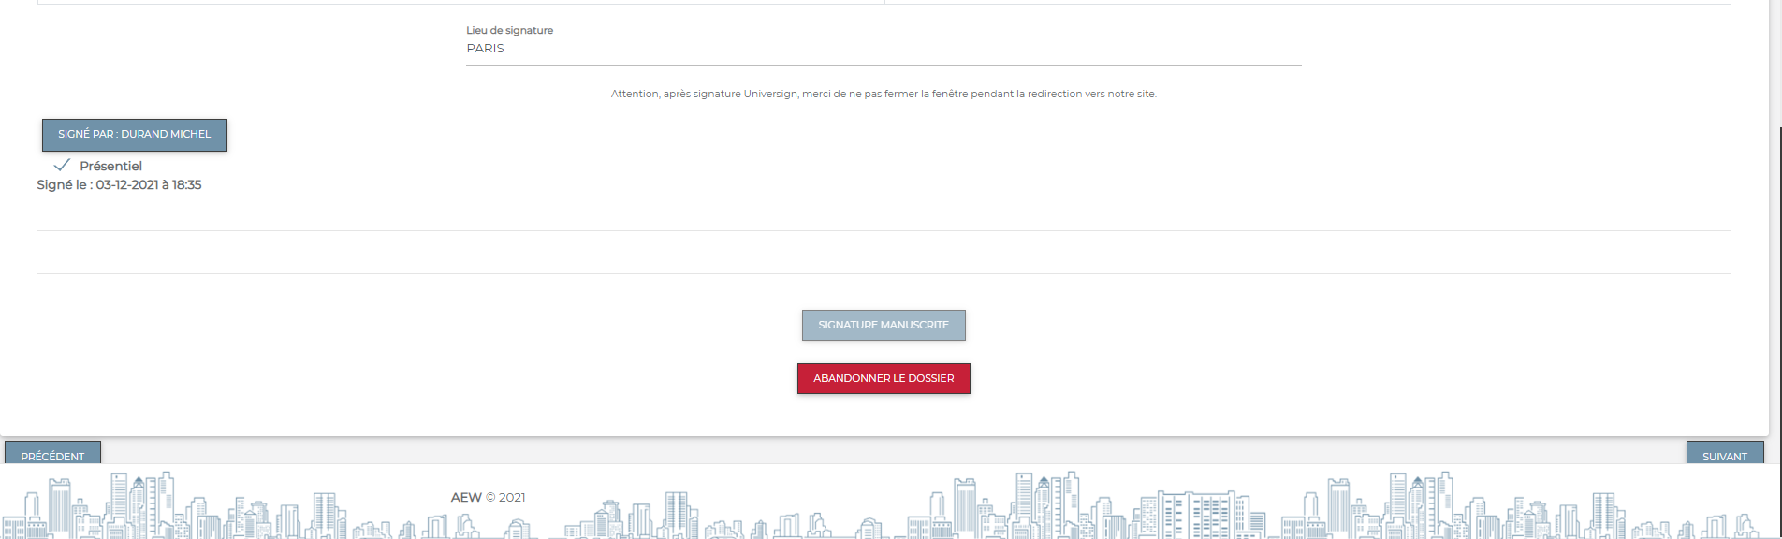
Ecrans AEW : Ecran d’horodatage signature dossier sur la plateforme

Slide 10
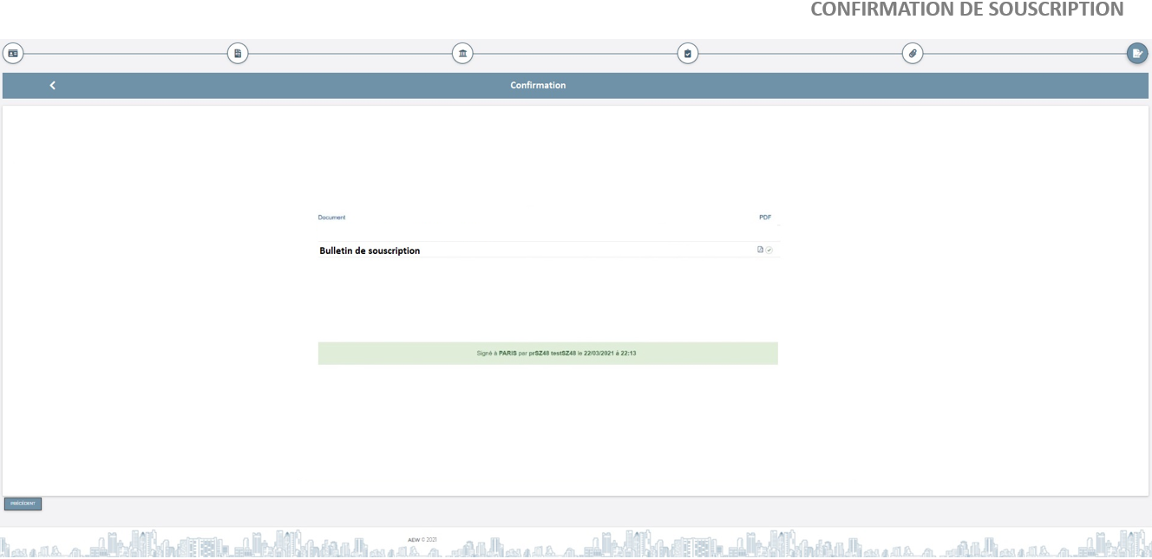
Dossier client : en retournant dans le dossier le conseiller a accès au bulletin signé dans l’onglet pièces jointes

